Slide 1
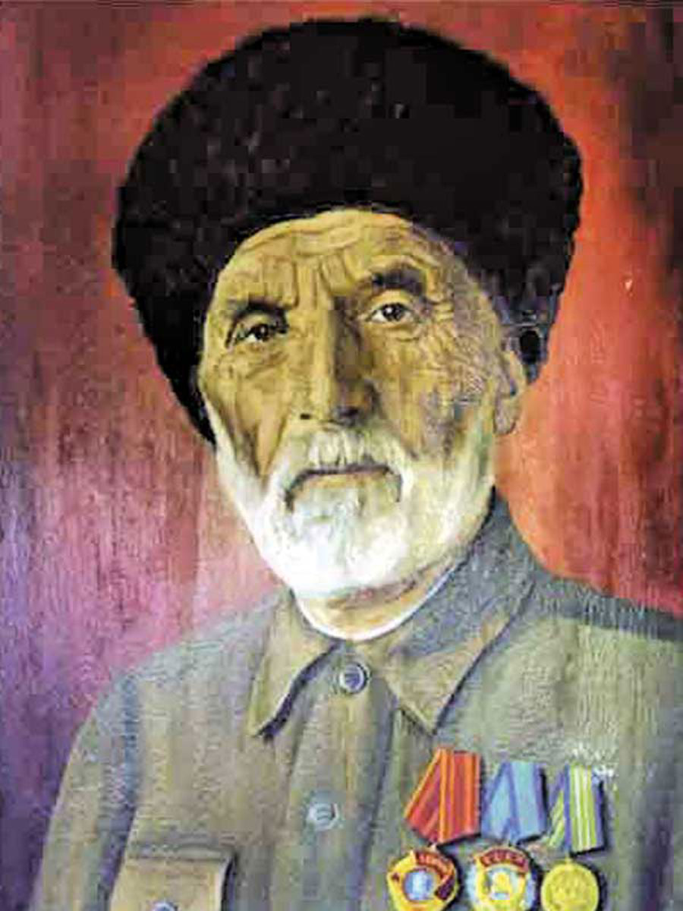
Авар адабияталъул рагьараб дарс
Ц1адаса Х1амзат
«Ашбазалде гьабураб»
Х1адурана
авар мац1алъул
ва литератураялъул
муг1алим Насрулаева А.А.
16 Октябрь 2017 сон

Slide 2
Дарсил мурад:
1) Ц1.Х1амзат …, мискинаб рукъалъул, бакъараб хъизамалъул, къобух1арав инсул вас вук1ин бич1ч1изаби;
2) Шаг1ирасул асаразул мац1 ц1акъго г1адатаб, х1еренаб т1ехь ц1алулесул рек1елъе бортулеб тайпаялъул бук1ин мисалаздалъун бихьизабизе;
3) Пасих1го ва чвахун ц1алиялъул бажари камил гьаби.
4) Кицабазул ва абиязул кьуч1алда лъималазул калам бечед гьаби.
5) Х1амзатил г1акълуялда хадур гъезари, эпитетазул ва метафоразул к1вар рагьи.

Slide 3
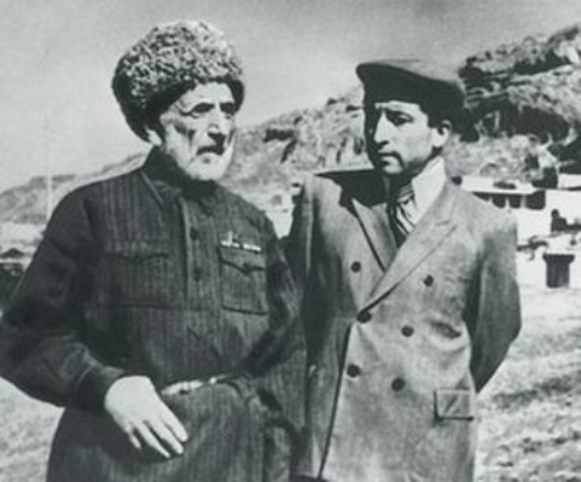
Эпиграф:
«Аралда нилъеца туманк1 реч1ч1ани,
Бач1унелъ нилъеда г1арада реч1ч1ула»
«Коч1охъанлъун лъица дун вахъинавура;
Халкъалъ гьавуна, ва дир библиотека бук1ана халкъ,
Халкъалъухъа босана – халкъалъе кьуна»
(Ц1адаса Х1амзат)

Slide 4
«Дун мискинаб рукъалъул, бакъараб хъизаналъул
Рукъалда къоно барав, къобухIарав инсул вас.
ГIумруялъ юргъан щвечIев, гъоркьан гурде бихьичIев,
Хьимал бусада гIурав Юсупил МухIамил вас»
Гьедин хъвана шагIирас 1939 соналъ «Дир гIумру» абураб автобиографияб поэмаялда.
ХIакъикъаталдаги, ХIамзатида лъимерлъуда рохел бихьичIо.

Slide 5
Ц1адаса Х1амзат гьавуна 1877 соналъул 21 августалда. Гьеб заманалъ букIараб восстание чIинтIизабун хадуб, халкъалда цIиял налъаби лъуна. ЗахIмат букIана боцIи - рикъзи дагьал ХIамзатил умумул гIадал мискинзабазе. ХIамзатил эмен Юсупил МухIама вукIана эркенав узденчи. Гьесул букIинчIо хъат чIвазегIанасеб ракь, амма букIана 7 лъимер, гьезда гьоркьосан гIицIго ХIамзатица лъолаан тIагъур. 7 сон гьес байдал, хола эмен. КIудияб хъизаналъул тIалаб тIаде ккарай эбелги кватIичIого хола. БестIалазул тIалаб гьабула инсул вацгIалзабаз. МухIамадсултаница ХIамзат кьуна Гиничукье мадрасаялде гIараб цIализе. Хисана гIемерал росаби, дибирзаби. Гьелъие гIилла ХIамзатил сатириял кучIдул рукIана.

Slide 6
ХIамзатил творчество байбихьанин абизе бегьула жеги мутагIиллъуда вугеб мехалъго.
14 сон барав ХIамзат судалде кьола ГIалибег абулев бечедав мадугьалас, цо кинабалиго тIагIел бикъун бугин багьанаги батун.
Гьеб букIана 1891 сон – гьесул пагьмуялъулги пасихIлъиялъулги гъансиниб лъураб тIоцебесеб хазиналъун жиб ккараб «ГIалибегил гьве» абураб кечI хъвараб сон.

Slide 7
ЦIадаса ХIамзат ккола Дагъистаналъул машгьурав поэт. Гьесда лъикI лъалан гIарабазул литература. ХIамзат шагIир гуревги вукIана драматург, хъвалаан критикаялъул, публицистикаялъул, литератураялъул хIакъалъулъ хIалтIаби.
ХIамзатица нахъе тана бечедаб адабияб ирс: руго гьесул маргьабиги, баснябиги, сатириял асаралги, таржамабиги.
ГIужда щолеб, бегIераб пасихIаб каламалъул устар - гьесул кучIдуздасан цо-цо мухъал халкъиял абиязде, биценазде сверана. Гьел куплетал халкъалда рекIехъе лъала.

Slide 8
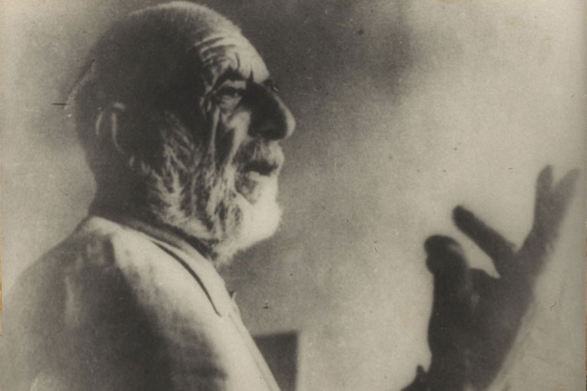
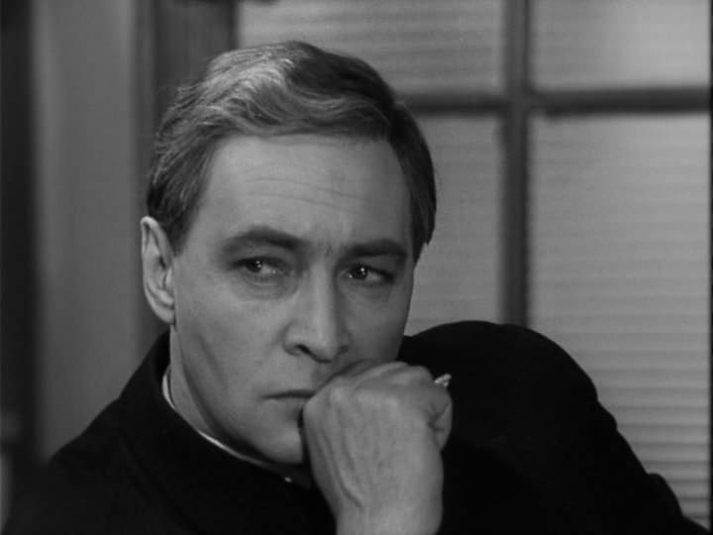
ХIамзатил хIакъалъулъ Тихоновас абуна: «Аваристаналъул бищун бегIераб гIакълу» - ян.

Slide 9
Хасаб бакI ккола ХIамзатил творчествоялъулъ драматургиялъ.
20 с. жувана ЦI. ХIамзат драмиял асарал хъвазе. ТIоцересел драмиял асарал ккола: «Балагьалъул гъамас» (1937 сон), «Айдемир ва Умайгьанат» (1941 сон).
Гьесул киналго пьесаби: «Хьитазул устар», «КIодоласул ригьин», «Базалай», «Балагьалъул гъамас», «Айдемир ва Умайгьанат» - цIун руго инсанасе гIоло къеркьеялъул, гIаданлъиялъул, гIумруялда божиялъул, бахIаразул ишал, гIамал – хасият ритIухъ гьарула тарихалъ, халкъалъул рукIа – рахъиналъ, релълъарал шартIазда магIарулазул хьвада- чIвадиялъ.
Гьесул пьесабазулъ буго батIи – батIияб релъи: ццидалаб, къватIир чIвазарулеб, махсародулаб.

Slide 10
Лъимал, КIудияб ВатIанияб рагъ байбихьараб мехалъ ЦI.ХIамзат вукIана херав чи. Гьесул гIумруялъул доб мехалъ букIана 64 сон.
Гьесие, херав чиясе рагъулъ гIахьаллъизе рес букIинчIо. Гьединлъидал гьес, тушман тIаде кIанцIараб тIоцебесеб къоялъго дагъистаниязде радиоялдасан ахIи бана бихьинал, руччаби – батIалъи гьечIого Гитлерияб фашизмалда нилъер гIагараб ВатIан тезе гьабизе тIолалго цадахъ къватIир рахъаян.

Slide 11
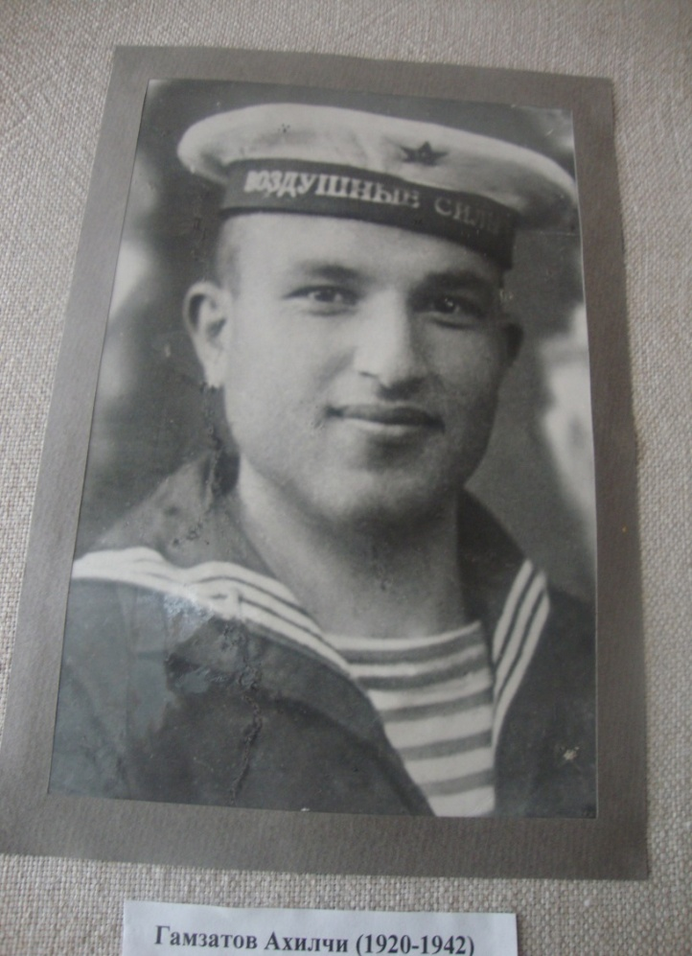
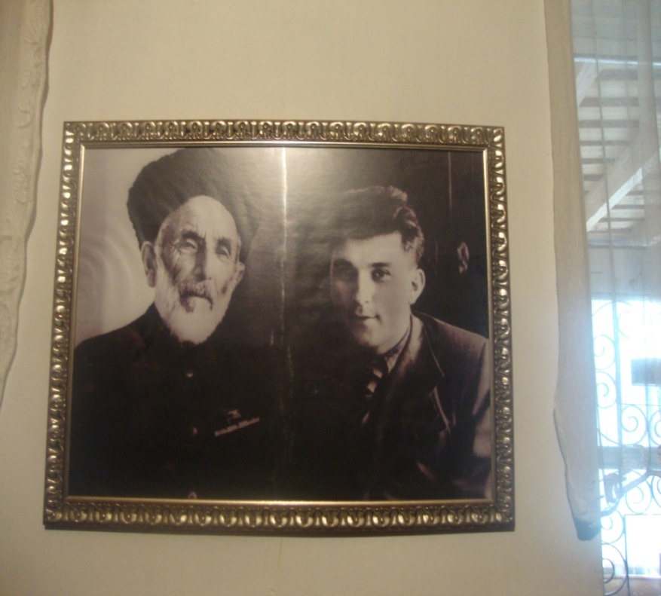
КIудияб ВатIанияб рагъул къисматалъ ккола ХIамзатил творчествоялда жаниб цо хасаб бакI. Дол соназ гьес хIалтIизаруна адабияталъул ва маданияталъул киналниги тайпаби ва жанрал: «Базалай», «Рагъда дандчIвай» - пьесаби, «Шамил».
Рагъде тIовитIана кIиго вас: Ахилчи ва МухIамад.

Slide 12
Таржамачи хIисабалда ХIамзатица магIарул мацIалде руссинаруна:
А.С. Пушкинил: «Русланги Людмилаги», «Дица цо диего памятник бана», «Сибиралде», «Чаадаевасде», «Росу», «Туснахъ» ва гь. ц.
И. А. Крыловасул басняби: «ГIункIкIги гIанхвараги», «Хъазги, ччугIаги, ракги», «ХIелекоги меседги», «КIиго чирмакъали» ва гь. ц.

Slide 13
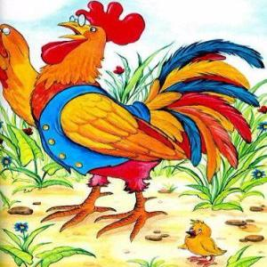
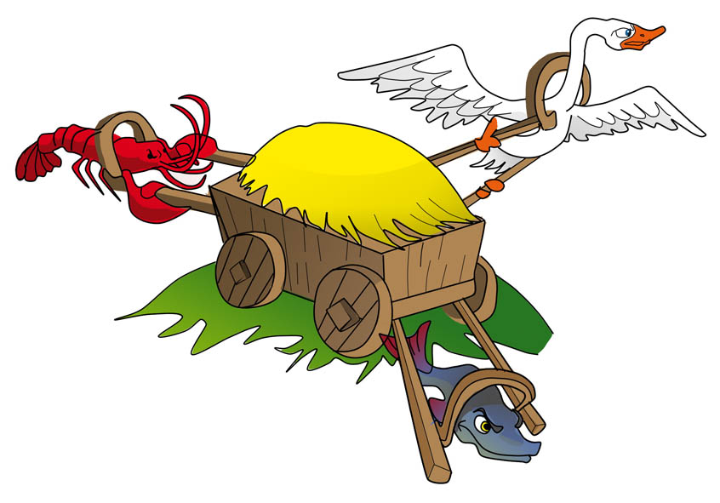
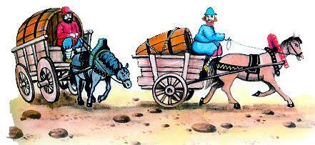

Slide 14
ХIамзатие хасго машгьурлъи щвана «Ашбазалде гьабураб» кечI хъван хадуб.
ХIамзатил кучIдузе хасиятаб рахълъун ккола гьезулъ хIеренаб махсара, недегьаб гьими, ай юмор бессун букIин.
Юмор ккола нилъеца чурпадалъе балеб цIамул хIури гIадаб жо, гьелъ тIагIам кьола.
Сатираги юморги цоцазде гIагарал руго, амма сатираялъ мекъаб-тIекъаб жо, чIор речIчIун, чIван лъола, квешлъи-чороклъи суризабун бегуниса бахъула.
Юморалъ релъанхъизе тIамула, гьеб ккола ццидалаб гуреб махсара, бокьарасда бокьухъин жиб бичIчIулеб.

Slide 15
Словарияб х1алт1и
Пул- г1арац
Тафарруж – рохел - аваданлъи
Приказчик – вичарухъан
Кашавар – квен гьабулев чи, богогьан
Падар – Ц1оралда ругел г1адамал
Гьанщал-мущулдерил - Гьамущи ва Мущули росабазул г1адамазда абулеб ц1ар.
Х1ебдалазул – Хунзахъ районалъул бакъ т1ерхьудехун ругел росабазул г1адамазда абула гьедин.
Карц – туснахъалъув цо чи жанив т1амулеб бак1.
Бидвиххун – рик1к1адаб цоги росулъе вит1улаан цеве чи ч1варав чи.
Лъугьи-рихьи - берталъ бук1унеб квана – гьекъей.
Эливашица – хьандон абулеб раг1и.

Slide 16
ЦIалараб кочIодасан суалал кьела.
1. Щиб ха ккараб лъимал гьаб «Ашбазалде» абураб кочIолъ?
2. Щай ХIамзатица ашбаз беццулеб хвелги гьабун гьелъул гIаксалда хъвараб гьаб кечI?
3. Гьеб лъарав ХIажияс щибин гьарулеб поэтасде? Щиб кьелин?
4. КIварищ ха шагIир вичун восизе?
5. Кинал авторасул рагIабаздалъун нилъеда бичIчIулеб гьесин гьеб ашбаз данде ккечIелъул?
6. Гьеб киналдасаго чIухIарав хважаинас «Кинаб сурпа-къайи батараб» - абун гьикъидал, шагIирасул жаваб кинаб букIараб бате ва цIале.
7. КочIол аслияб пикру ва магIна кинал мухъаз бицунеб бугеб?

Slide 17
КочIол роцен чIезабе.
Реc рекъарав чияc, къо бихьичIого,
КъваригIанщинаб жо чIезабулеб куц.
Чванта гIарцул цIураз, гIебеде регун,
МагIарда ах гьаби гьанже хIакълъана.

Slide 18
Эпитетал рате.
Коч1ол калам пасих1лъиялъе ва бицунеб жоялдехун авторасул бугеб бербалагьи загьирлъиялъе х1алт1изарула гвангъарал сипатиял раг1абазда эпитеталин абула.
Масала: «Бак1ал къваридалъур, рак1ал г1ат1идал», маг1арулал ругел лъик1ал г1адамал»

Slide 19
Дандекквеял рате.
Дандекквей – гьеб буго цо предметалда цогидаб релълъинаби, яги цо х1алалда цоги х1ал релълъинаби. Гьеб г1уц1араб бук1уна релълъен – хъваялъул кьуч1алда.
Данде кквеялъе х1алт1изарула: кинниги, г1адин, г1адав, - г1ан абурал раг1аби.

Slide 20
Метафора бате.
Метафора ккола т1атинч1еб дандекквей, цо предметалъе хасиятал г1аламатал цогиялде г1унт1изари.
Масала: загьру бахараб мац1 – квешаб, мах1цараб мац1.
Басандулеб тана гьит1инаб заман – гьит1инаб заман рохалил ц1ураб , гьайбатаб, ургъел гьеч1еб бук1уна.

Slide 21
Аллитерация бате.
Аллитерация абула рагьукъал гьаркьал коч1ол мухъазулъ такрарлъиялда. Гьел гьаркьал такрарлъула цебесеб мухъил ахиралдаги, нахъисеб мухъил авалалдаги.
Масала:
Къо – мех лик1, хирияб т1адмаг1арулъи,
Т1огьода росарал дур расалъаби,
Хъах1ал т1огьал ругел дур рорхалъаби,
Лъарал гъулгъудулел дур гъварилъаби.
Аллитерациялъ кумек гьабула кеч1 чвахун ц1ализе.

Slide 22
РагIикъотI цIезабе:
ТIаса гъоркье:
1.ЦIадаса ХIамзат гьавураб росу.
2.ХIамзатил лъадиялда цIар.
3.КIудияздехун гьабизе кколеб бербалагьи.
4.ЦIадаса ХIамзатил эбелалда цIар.
5.ХIамзати вас – хъвадарухъан.
6.ХIамзатил рагъда чIварав вас.
7.ХIамзатил васасул яс.
8. «Ашбазалъул» бетIергьанчи.

Slide 23
ГIебеде:
1.Школалда цIалулев вугев васасда яги ясалда кин абулеб?
2.ЦIумур кьабигун щиб байбихбулеб?
3.ТIехьалъ щиб кьолеб?
4.ЦI.ХIамзатие ва Р.ХIамзатовасе щварал орденал, медалал…
5.ЦI.ХIамзатица гIурусалдаса магIарулалде кучIдул руссинаридал кинаб цIар гьесие кьураб?
6.Кинаб кечI кколеб «Ашбазалде гьабураб»?
7. Столовая абураб рагIи магIарул мацIалда хъвай.

Slide 24
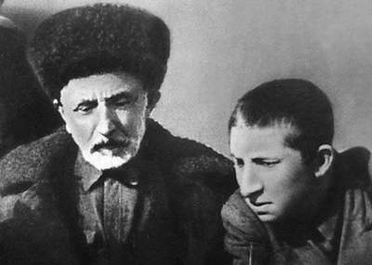
КочIолъа ратIа росун кицаби хъвай.
Г1урул гуч бук1аго ц1ул бахъилилан.

Slide 25
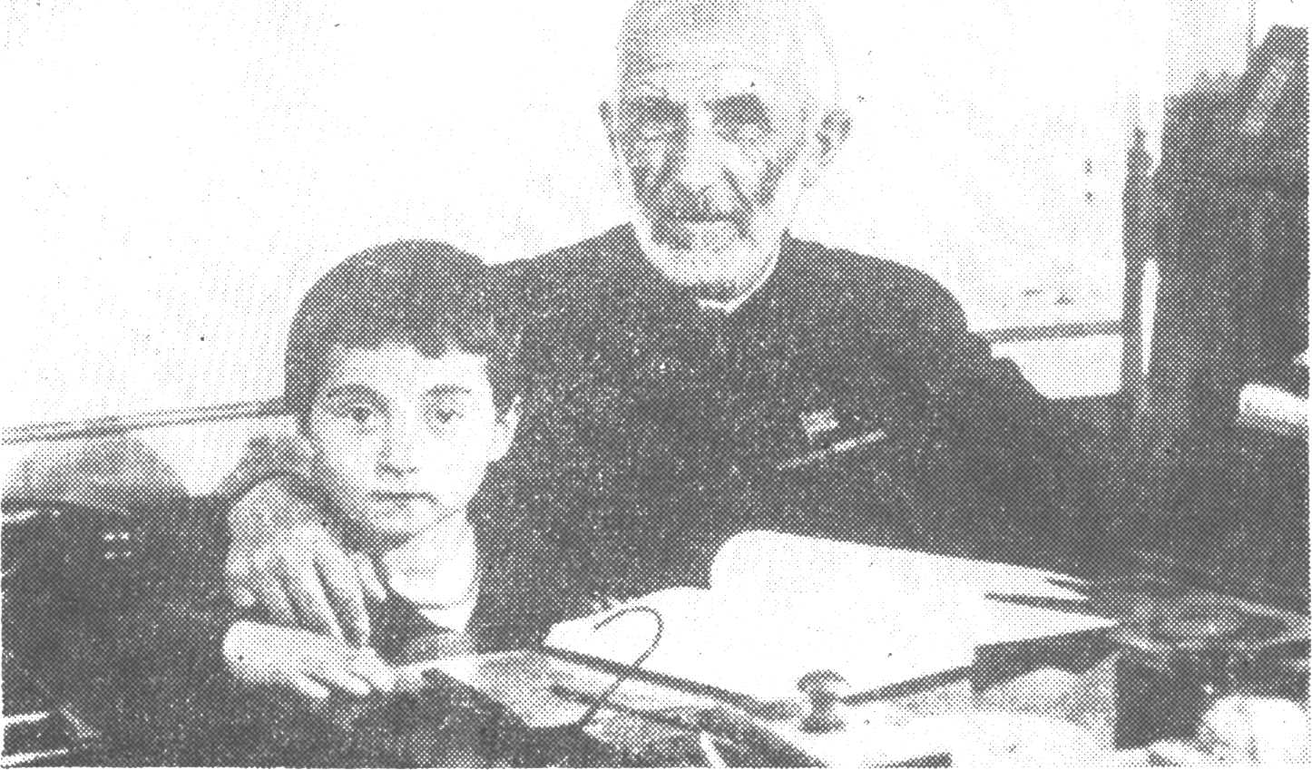
Тестал
1.Цlадаса Хlамзат кив гьавурав?
а) Хунзахъ;
б) Цlада;
в) Гъунив;
2.Чан сон барав чи гьев цlализе арав?
а) 6;
б) 8;
в) 10;
3. Цlадаса Хlамзатил хъизамалда чан лъимал рукlарал?
а) 2;
б) 7;
в) 5;

Slide 26
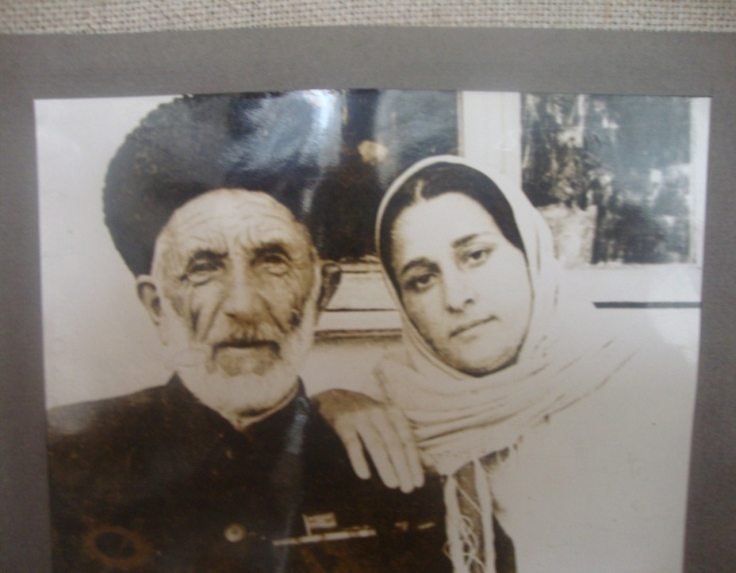
4.Цl.Хlамзатил кинаб кочlол мухъал гьал кколел?
Гьеб ракьалда кверщел гьабун,
Кутакаб гъалбацl букlараб,
Кодор щварал хlайванал чlван,
Хlал-зулмуялда хьвадулеб?
а) «Маймалакги цlулал устарги»
б) «Гъалбацlги гlанкlги»
в) «Хlамаги бацlги».
5. Гьаб кочlолъ рагlаби битlун лъе:
Воре цlале,цlале,цlале……
…..тlегьазабе берзул нур
Бецlлъиялда данде рагъ бай….
Ракlги-мацlги бацlцlад цlуне….

Slide 27
«ГIаксаб мацI»
Еид рава цIам алукьоб.
Адид рава цIам алалъ.

Slide 28
Рокъобе хIалтIи.
КочIол 8 куплет рекIехъе лъазабизе. (гьумер 41 – 42)
Ашбазалъул сурат бахъизе.

Slide 29
МацI кIочараб миллат моллода лъола,
Малидул гIоркь кквезе чи хутIуларо.
ХутIараб кинабго гьадингояб жо,
Гьардарав БетIергьан, цIуне АВАР МАЦ!!!

Slide 30
Ц1адаса Х1амзатил т1олабго литература

